Slide 1
Evaluación y Seguimiento al PED 2014-2019

Slide 2
Fundamento Legal
Con fundamento en el articulo 14 de la Ley de Planeación del Estado de Baja California, se plantea la necesidad de consultar a los diversos grupos sociales, privados y académicos, con el objeto de que expresen sus opiniones para la formulación, instrumentación y evaluación del plan y sus programas.

Slide 3
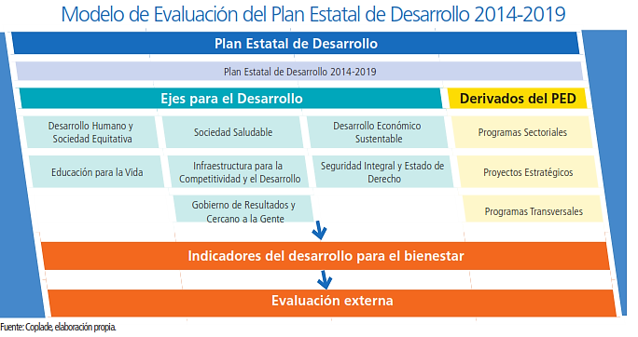
Modelo de Evaluación
En el Modelo de Evaluación del Plan Estatal de Desarrollo 2014-2019 se define como parte del proceso, consultar a los sectores público, social y privado, con el fin de llevar a cabo una evaluación de los compromisos definidos en el PED 2014-2019 en función de los resultados logrados a la fecha.

Slide 4
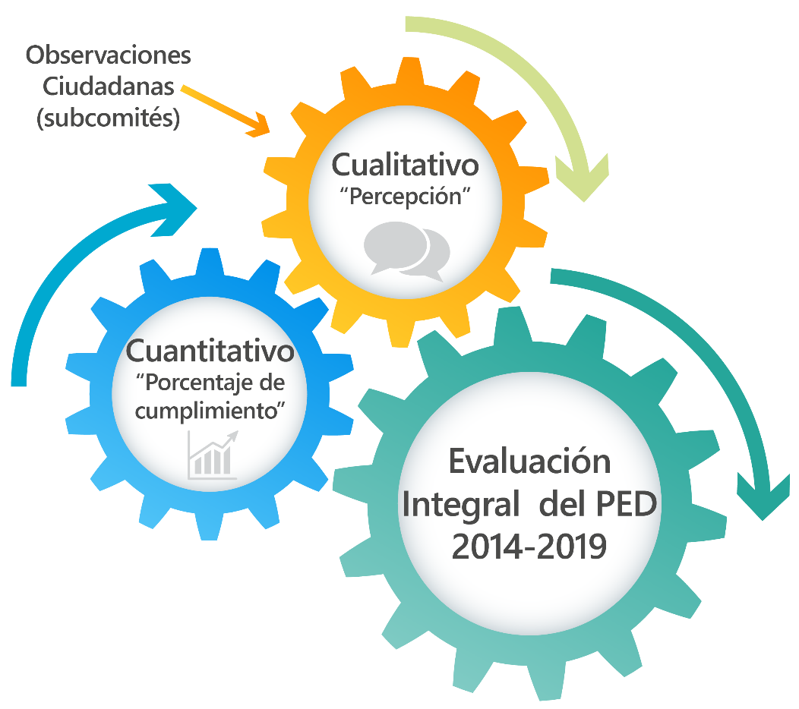
Evaluación integral
El objetivo de la evaluación consiste en conocer el grado de atención al Plan Estatal de Desarrollo (PED) partiendo de los objetivos temáticos, analizando de manera cuantitativa y cualitativa cada uno de los elementos integrantes del PED (líneas estratégicas, indicadores y proyectos).

Slide 5
Percepción Ciudadana
Por lo cuál, aplicaremos una Evaluación de Percepción Ciudadana en el marco de los subcomités donde se presentará un formato que contiene los compromisos definidos en el PED 2014-2019.
Consistiendo en la selección de uno de los 3 criterios de Evaluación definidos a continuación y que de acuerdo a la percepción del ciudadano es el adecuado en base a los avances 2017 presentados por los responsables de cada unos de los compromisos establecidos en el PED.

Slide 6
Críterios de evaluación
Atendida: El integrante conoce y/o le consta de los avances obtenidos y percibe que contribuyen altamente al cumplimiento de la estrategia.
Criterios de Evaluación
Parcialmente: El integrante conoce de los avances obtenidos, sin embargo considera que lo reportado aún no es suficiente para considerar el compromiso como cumplido en tu totalidad.
Sin Atención: El integrante observa que no existe avance en el cumplimiento de la estrategia y/o percibe que la información presentada no corresponde a la atención de la estrategia.

Slide 7
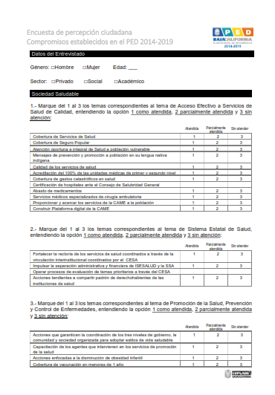
Ejemplo de encuesta

Slide 8
Los resultados de esta Evaluación del cumplimiento de atención al PED 2014-2019, podrán consultarlo en la página de COPLADE www.copladebc .gob.mx.

